Slide 1
Ondřej z dubé
Zemské české právo

Slide 2
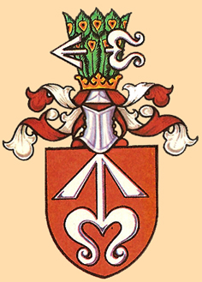
Ondřej z dubé
Cca 1320 – 1412/13
Nejvyšší zemský sudí 1340/43 – 1394
Poprávce Kouřismského kraje
Rádcem králů, příznivcem
Samouk – příručky, cestování, žádné zprávy o školení

Slide 3
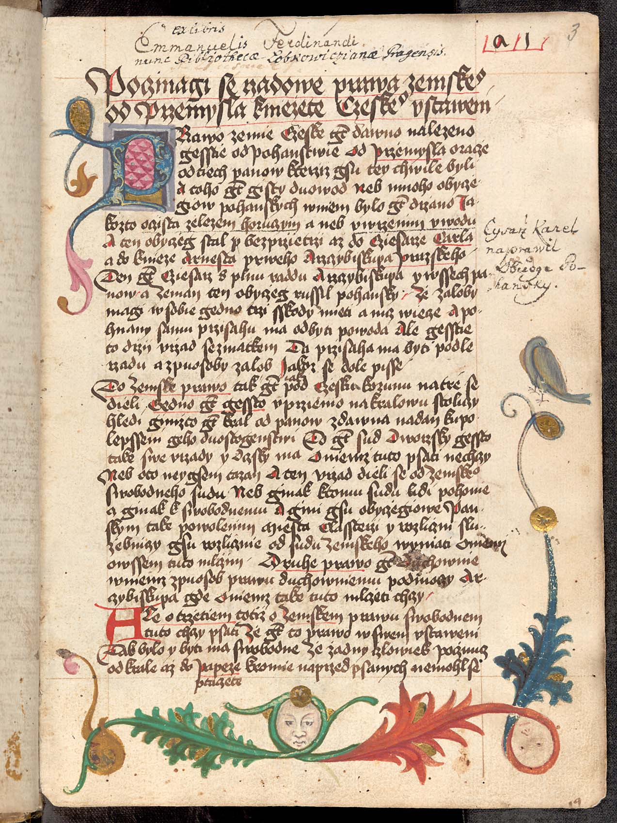
Práva zemská česká
Od r. 1394/5 – 1412/13
na příručce pracoval až do jeho smrti
Je rozdělena do šesti částí
  Přípis a předmluva čl. 1-9
    Co je to právo, kdy vzniká a druhy
  Výklad sám čl. 10-77
    Právo procesní, o vedení práva, druhy půhonů
  Poučení o nálezých panských čl. 78-87
    Účast pánů na soudě, nalézání práva
  Forma odpovědí na danou otázku čl. 88-99
    Právo soukromé
  Přípisky čl. 100-105
    Opravy
  Nálezy čl. 106-154

Slide 4
Práva zemská česká
Právní kniha soukromá bez platnosti
Rožmberská kniha, Řád práva zemského
Originál není, je pouze v opisech – A, B....
  Právní pomůcka pro úředníky, kanceláře...
Zemské desky
Opravy, derogace – 1402 nové přídavky, nové právní ustanovení
Jasně systematicky uspořádaná

Slide 5
Článek 6
  Sudí najvyšší má miesto podle komorníka na pány při podává, a kterémuž pánu kážie vstáti a se pány se oč tázati, ten má pán poslušenstvie učiniti......
  Článek 27
  O hlavu takto jest žaloba: ,,Petr z Vřěščan Žaluje na Jana z Trnové, Že jemu zabil otce jeho Petra z Klení na mierné cestě bezprávně a prosí práva... Ale o příhlavniem dluhu, jenž jest také trój póhon, tak jest žaloba: že ,,Petr z Brus žaluje na Jana z Lán'' že kdy zabil otce jeho lala z Luk při hlavě jeho vzal jemu pět set hřiven střiebra. Pří-liť, prosí práva..
  Článek 93
  Čím vdova svój stav vdoví promění? Najprvé, když se za jiného vdá muže, za druhé, když své věno v jinú ruku trhem zapíše dskami neb jinak kterakž koli zavadí, již svój stav proměnila a dlužna jest své penieze věnné od dědice vzieti, ktož právo k dědinám má a jemu jeho dědin sstúpí.

Slide 6
Edice františka čády
  Obecný přehled 14. století
  Zasazení do kontextu
  Čerpání z více zdrojů
  Přirovnávání, hledání věrohodnosti
  Rozbor zkratek, zdrojů, předešlých vydání (např. Františka Palackého)
  Jak se k dílu Ondřeje z Dubé stavělo

Slide 7
zdroje
ČÁDA, František (ed.). Nejvyššího sudího království českého Ondřeje z Dubé práva zemská česká. V Praze: Nákladem České akademie věd a umění, 1930. Historický archiv, č. 48.
Marie Hirschnerová

